Slide 1
ГОУ ЦО №1433
N
Работа учеников ЦО №1433
ЮАО г. Москва
9А класса:
Петрухина Андрея
Мамедовой Айтен
Скотникова Ивана
Руководитель – учитель химии
Мартынова Е.А.
P
K
Три кита
г. Москва 2013г.

Slide 2
Цель проекта
Определить влияние химических веществ на рост и развитие растений.

Slide 3
Задачи
1. Изучить литературу по данному вопросу.
2. Проведение агрохимического эксперимента.
3. Получить представление о работе агрохимической лаборатории и методиках исследований, проводимых в ней.
4. Научиться анализировать полученные данные и делать выводы.
5. Представить результаты в виде презентации.

Slide 4
Содержание опыта
1 | NPK | в питательном растворе присутствуют все необходимые питательные элементы.
2 | РK | в питательном растворе отсутствуют азотные удобрения.
3 | N K | в питательном растворе нет фосфорных удобрений.
4 | NP | из питательного раствора исключены калийные удобрения.
5 | О | в растворе нет азотных, фосфорных и калийных удобрений, остальные питательные элементы присутствуют.

Slide 5
Условия опыта
1. Питательная основа - гидропонный раствор по рецепту Кноппа (см. приложение 1.)
2. Субстрат - керамзит.
3. Опыт проводился в пластиковых контейнерах.
4. Опытная культура – фасоль.
5. Все растения выращивались в одном помещении при одинаковых условиях.

Slide 6
Состав питательного раствора
Элементы (Э) | Содержание в мл/л | Оптимальное соотношение элементов | Соотношение питательных элементов в гидропонном растворе
N | 171 | 1 | 1
P(P2O5) | 130 | 0.5 | 0.8
K(K2O) | 166 | 1 | 1
Mg | 50 | 0.3 | 0.3

Slide 7
Влияние фосфора на развитие растения
Недостаток фосфора проявляется в задержке роста и развития растений, в скручивании листьев, образовании красновато-фиолетовых или буровато-фиолетовых пятен, может сказаться на сроках цветения растений.
При избытке фосфора наблюдается уменьшение размеров растения, сморщивание нижних листьев.

Slide 8
Влияние калия на жизнь растений
При недостатке его на краях листьев появляются коричневые пятна (центральная часть листа и жилки остаются зелеными), форма листа искажается.

Slide 9
Влияние азота на развитие растения
Характерным признаком азотного голодания является торможение роста вегетативных органов растений и появление бледно-зеленой или даже желто-зеленой окраски листьев из-за нарушения образования хлорофилла. Азот повторно используется в растениях, поэтому признаки его недостатка проявляются сначала у нижних листьев.

Slide 10
Наблюдения

Slide 15
Вариант | Величина растений в см
 | 12.01 | 27.01 | 17.01 | 10.03
NPK | 41 | 43 | 53 | 56
PK | 23 | 29 | 35 | 38
NK | 34 | 36 | 40 | 43
NP | 32 | 33 | 41 | 45
0 | 43 | 46 | 48 | 50

Slide 20
Подготовка к исследованиям

Slide 23
Пламенный фотометр

Slide 31
ФЭК

Slide 33
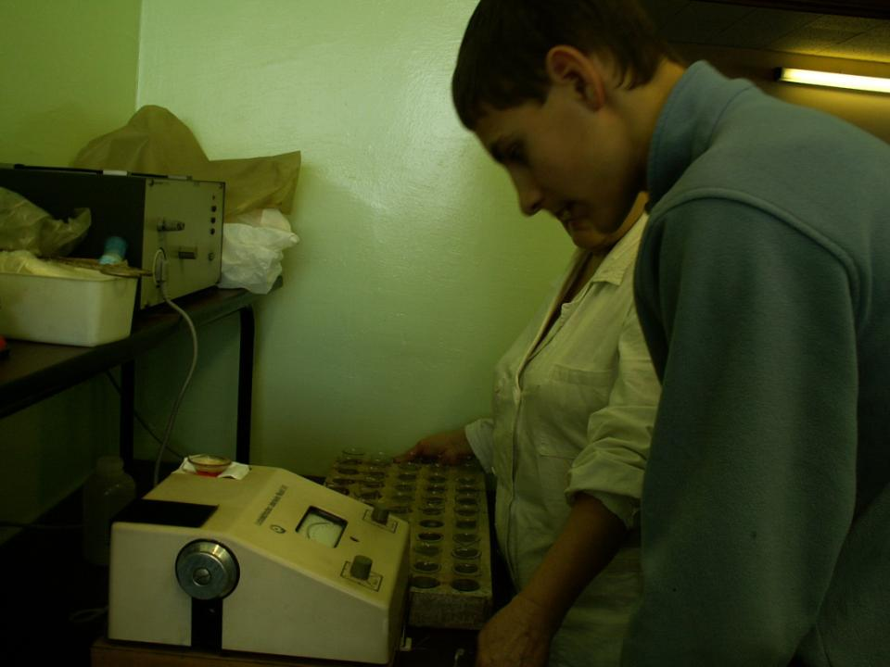

Slide 34
Анализ работы

Slide 35
Результаты агрохимического анализа гидропонных растворах
Вариант | N |  | P(P2O5) | K(K2O) | Mg
 | NH4+ | NO3-
Мг/литр раствора
NPK | 15 | 60 | 65 | 215 | 28
PK | 0 | 10 | 49 | 180 | 14
NK | 24 | 80 | 0 | 145 | 28
NP | 26 | 54 | 61 | 8 | 30
0 | 0 | 16 | 0 | 14 | 20

Slide 36
Участники

Slide 39
Я

